Slide 1
第12章
优先级队列

Slide 2
本章内容
12.1 定义和应用
12.2 抽象数据类型
12.3 线性表
12.4 堆
12.5 左高树
12.6 应用
  12.6.1 堆排序
  12.6.2 机器调度
  12.6.3 霍夫曼编码

Slide 3



12.1 定义和应用
优先级队列
  优先级队列(priority queue)是0个或多个元素的集合， 每个元素都有一个优先级或值。
  与FIFO结构的队列不同，优先级队列中元素出队列的顺序由元素的优先级决定。
  从优先级队列中删除元素是根据优先级高或低的次序，而不是元素进入队列的次序.
  对优先级队列执行的操作有:
    1)查找一个元素(top)
    2)插入一个新元素(push)
    3)删除一个元素(pop)

Slide 4
优先级队列
两种优先级队列:
  最小优先级队列(Min priority queue)
  最大优先级队列(Max priority queue)
在最小优先级队列(Min priority queue)中，“查找/删除” 操作用来“查找/删除”优先级最小的元素；
在最大优先级队列(Max priority queue)中，“查找/删除”操作用来“查找/删除”优先级最大的元素。
优先级队列中的元素可以有相同的优先级。

Slide 5
12.2 抽象数据类型
抽象数据类型 MaxPriorityQueue{
  实例
  有限个元素集合，每个元素都有一个优先级
  操作
  empty()：判断优先级队列是否为空，为空时返回true
  Size()：返回队列中的元素数目
  top()：返回优先级最大的元素
  pop()：删除优先级最大的元素
  push(x)：插入元素x
  }
最小优先级队列的抽象数据类型描述?

Slide 6
优先级队列的描述
优先级队列的描述
  线性表
  堆(Heaps)
  左高树(Leftist trees)

Slide 7
12.2 线性表
采用无序线性表描述最大优先级队列
  数组描述(利用公式Location(i)=i-1)
    插入：表的右端末尾执行，时间: Θ(1) ;
    删除:查找优先级最大的元素，时间: Θ(n) ;
  链表描述
    插入：在链头执行，时间: Θ(1) ;
    删除: 查找优先级最大的元素， Θ(n) ;

Slide 8
线性表
采用有序线性表描述最大优先级队列
  数组描述(利用公式Location(i)=i-1),元素按递增次序排列)
    插入：先查找插入元素的位置，时间: O(n) ;
    删除: 删除最右元素，时间: Θ(1) ;
  链表描述(按递减次序排列)
    插入：先查找插入元素的位置，时间: O(n) ;
    删除: 表头删除，时间: Θ(1) ;

Slide 9
12.4 堆(Heaps)
12.4.1 定义
定义[大根树(小根树)] 每个节点的值都大于(小于)或等于其子节点(如果有的话)值的树。
大根树(max tree):又称最大树
小根树(min tree):又称最小树
大根树或小根树节点的子节点个数可以大于2。

Slide 10
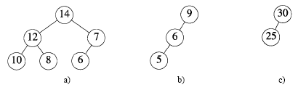
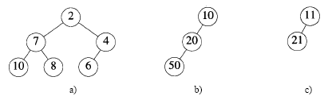
大根树
小根树

Slide 11
定义[大根堆(小根堆)] ：即是大根树(小根树)，又是完全二叉树。
大根堆(max heap):又称最大堆，小根堆(min heap):又称最小堆。

Slide 12
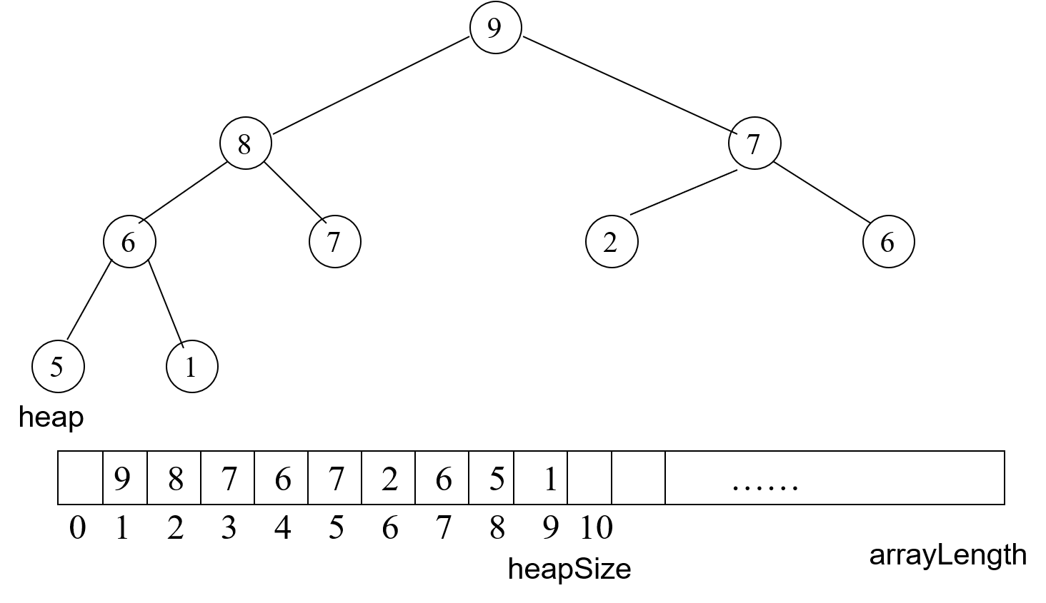
堆的描述：堆是完全二叉树，可用一维数组有效地描述堆.

Slide 13
类maxHeap
heap
9 8 7 6 7 2 6 5 1 ……
0 1 2 3 4 5 6 7 8 9 10
heapSize
arrayLength
数据成员：
  T *heap; // 元素数组
  int arrayLength; //数组的容量
  int heapSize; //堆中的元素个数
  方法：
  empty()
  Size()
  top()
  pop()
  push(x)

Slide 14
方法empty,Size,top
方法empty
  判断heapSize是否为0.
方法Size
  返回heapSize的值
方法top
  如果 堆为空(heapSize==0)
  则 抛出异常queueEmpty
  否则 返回 heap[1]

Slide 15
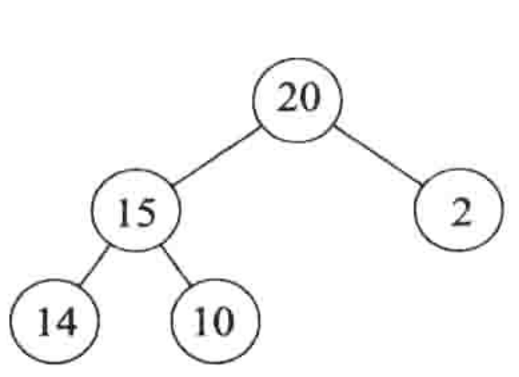
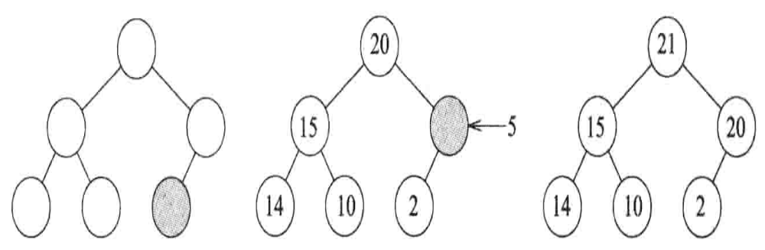
12.4.2 大根堆的插入
插入新元素21

Slide 16
template<class T>
maxHeap<T>& maxHeap<T>::push(const T& theElement)
{// 把theElement 插入到大根堆中
if (heapSize = = arrayLength-1) // 没有足够空间
……//数组长度加倍
//为theElement寻找应插入位置
// currentNode 从新的叶节点开始，并沿着树上升
int currentNode = ++heapSize;
while (currentNode != 1 &&
theElement > heap[currentNode/2])
{//不能够把theElement放入heap[currentNode]
  heap[currentNode] = heap[currentNode/2]; // 将元素下移
  currentNode /= 2; // 移向父节点
  }
heap[currentNode] = theElement;
}

Slide 17
大根堆的插入时间复杂性
插入的时间复杂性:
  每一层的工作，耗时：Θ(1)
  实现插入策略的时间复杂性：
  O(height) = O(log₂n), (n 是堆的大小)

Slide 18
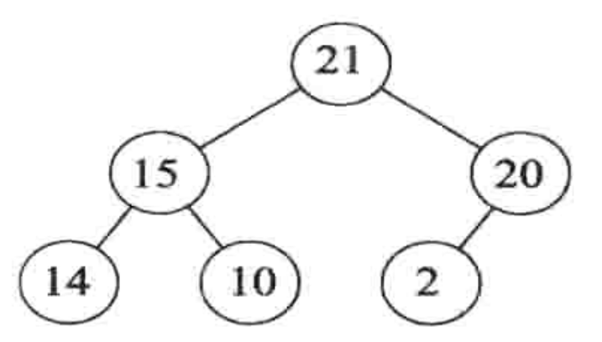
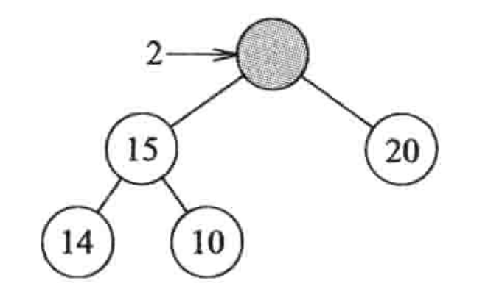
12.4.3 大根堆的删除
删除最大元素21：
2放入根上，不是堆，
将根的孩子的大者20放到根上；2放到位置3上，是堆；

Slide 19
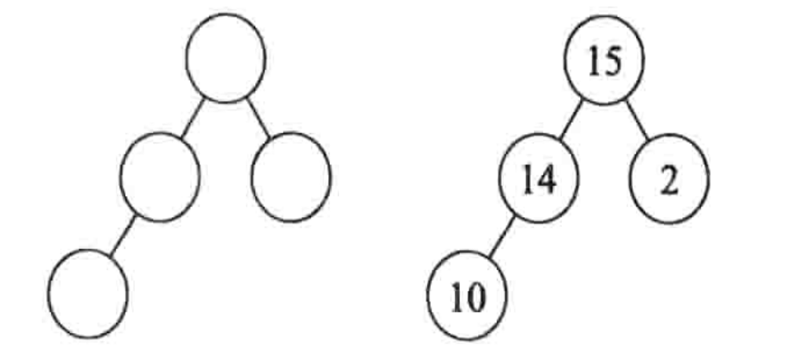
大根堆的删除
删除最大元素20
10放入根上，不是堆，将根的孩子的大者15放到根上；
10放入位置2上，不是堆，将位置2的孩子的大者14放到位置2上； 10放入位置4上

Slide 20
template<class T>
maxHeap<T>& maxHeap<T>::pop()
{// 从堆中删除最大元素
if (heapSize = = 0) throw queueEmpty(); // 检查堆是否为空
  heap[1].~T(); // 删除最大元素
  // 删除最后一个元素，然后重新构造堆
  T lastElement = heap[heapSize--]; // 最后一个元素
  // 从根开始，为lastElement 寻找合适的位置
  int currentNode= 1, // 堆的当前节点
  child = 2; // currentNode的孩子
  while (child <= heapSize)
    {if (child < heapSize && heap[child] < heap[child+1]) child++; // heap[child] 是currentNode的大孩子
    //可以把lastElement 放入heap[currentNode]吗?
    if (lastElement >= heap[child]) break; //可以
    //不可以
    heap[currentNode] = heap[child]; // 将孩子child上移
    currentNode = child; // currentNode下移一层
    child *= 2;
    }
  heap[currentNode] = lastElement;
}

Slide 21
大根堆的删除性能
删除的时间复杂性:
  删除的时间复杂性与插入的时间复杂性相同.
  每一层的工作，耗时：Θ(1)
  实现删除策略的时间复杂性：
  O(height) = O(log₂n), (n 是堆的大小)

Slide 22
12.4.4 大根堆的初始化
1. 通过在初始化为空的堆中执行n次插入操作来构造。
  O(nlog₂n)
2. 通过必要时对树进行调整的方法构造。
  Θ(n)

Slide 23
大根堆的初始化
例: 数组a[1..10]= [20,12,35,15,10,80,30,12,2,1]
将数组a初始化为大根堆.
[1]
20
[3]
[2]
35
12
[4]
[5]
15
10
80
[6]
30
[7]
12
2
1
[8]
[9]
[10]

Slide 24
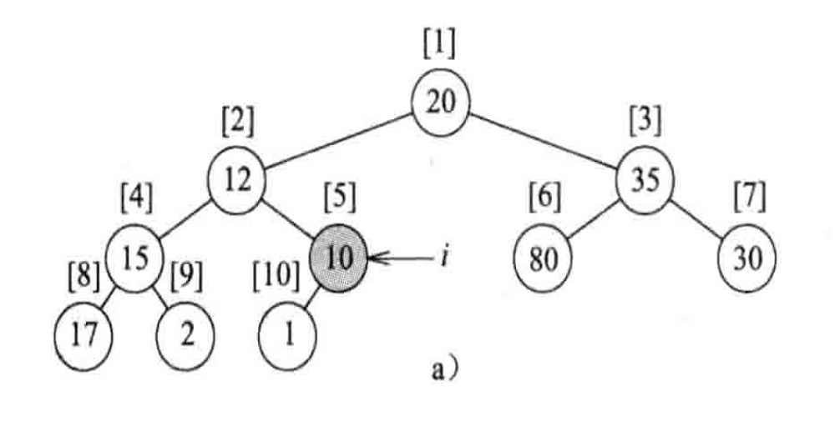
大根堆的初始化
从数组中最右一个有孩子的节点开始.

Slide 25
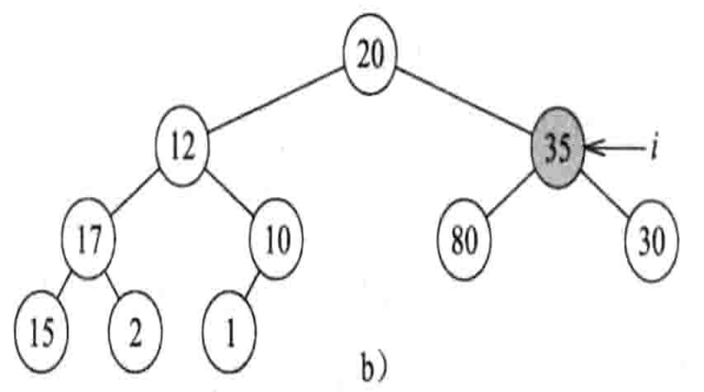
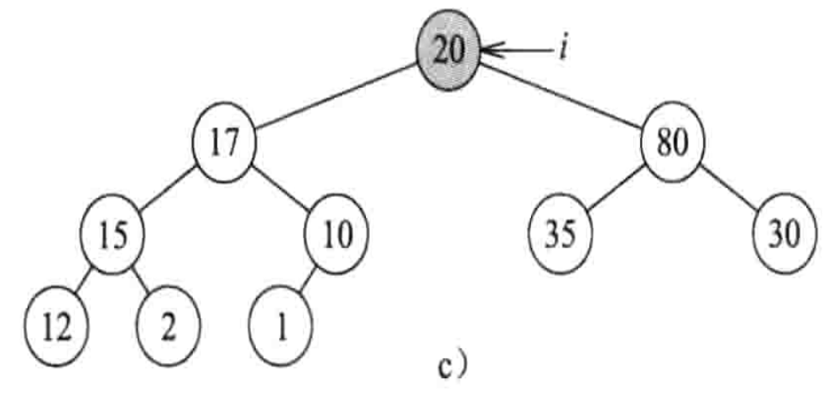
大根堆的初始化

Slide 26
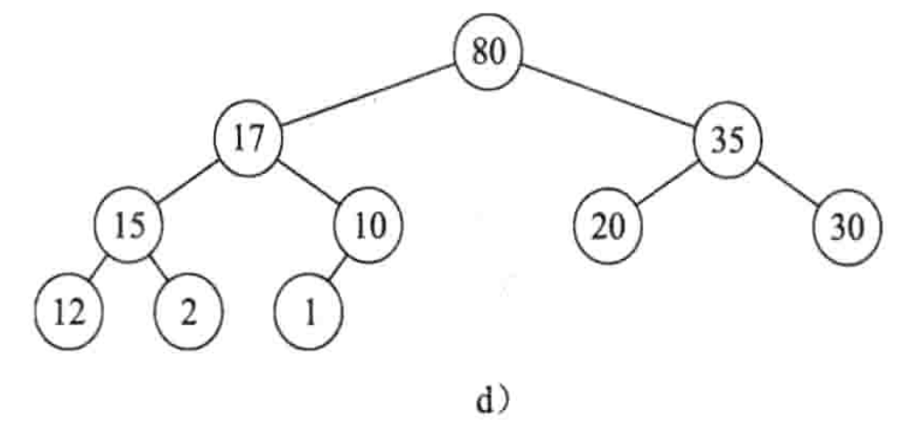
大根堆的初始化

Slide 27
void maxHeap<T>::initialize(T *theHeap, int theSize)
{// 在数组theHeap[1.. theSize]中建大根堆.
  delete []heap; heap = theHeap;
  heapSize = theSize;
  // 堆化
  for (int root = heapSize/2; root >= 1; root--) {
    T rootElement = heap[root]; // 子树的根
    // 寻找放置rootElement的位置
    int child = 2*root; // child的父节点是元素rootElement的位置
    while (child <= heapSize) {
      // heap[child] 应是兄弟中较大者
      if (child < heapSize && heap[child] < heap[child+1]) child++;
      //能把rootElement放入heap[child/2]吗?
      if (rootElement >= heap[child]) break; // 能
      // 不能
      heap[child/2] = heap[child]; // 将孩子上移
      child *= 2; // 下移一层
      }
    heap[child/2] = rootElement;
  }
}

Slide 28
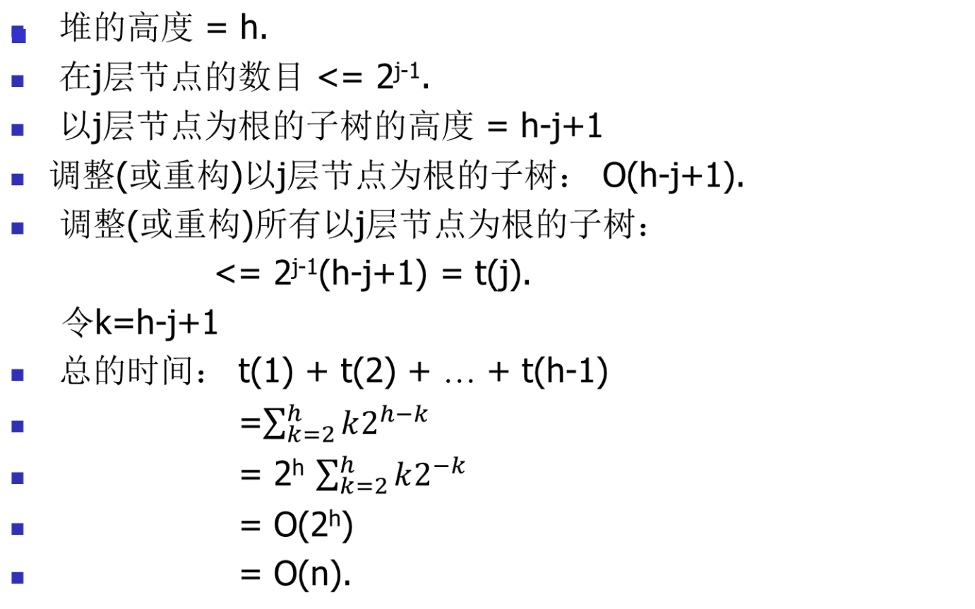
初始化堆的时间复杂性

Slide 29
初始化堆的时间复杂性-直观看一下
最差时间：2⁰∗h+2¹∗(h−1)+…+2^{h-2}∗2

Slide 30
12.5 左高树(Leftist Trees)
堆结构是一种隐式数据结构(implicit data structure)。时间效率和空间利用率都很高。
左高树是一种适合于实现优先队列的链表结构。
左高树适合于优先队列的某些应用
  合并两个优先队列或多个长度不同的队列
左高树
  高度优先左高树(HBLT— height-biased leftist tree)
    最大/最小HBLT
  重量优先左高树(WBLT—weight-biased leftist tree)
    最大/最小WBLT

Slide 31
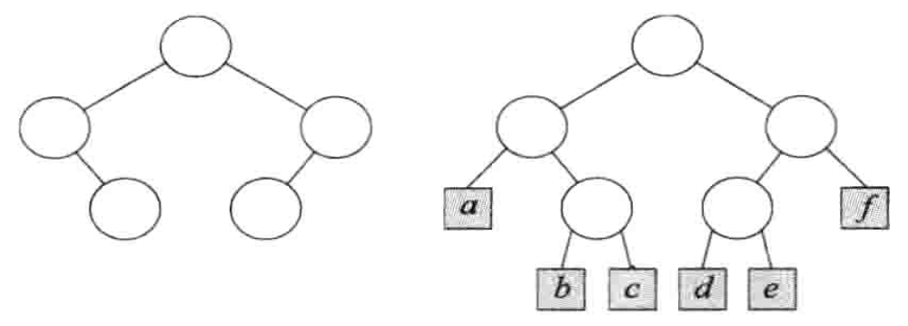
扩充二叉树(Extended Binary Tree)
外部节点( External node) –代替树中的空子树的节点。
内部节点( Internal node) – 具有非空子树的节点。
扩充二叉树(Extended binary tree) –增加了外部节点的二叉树.

Slide 32
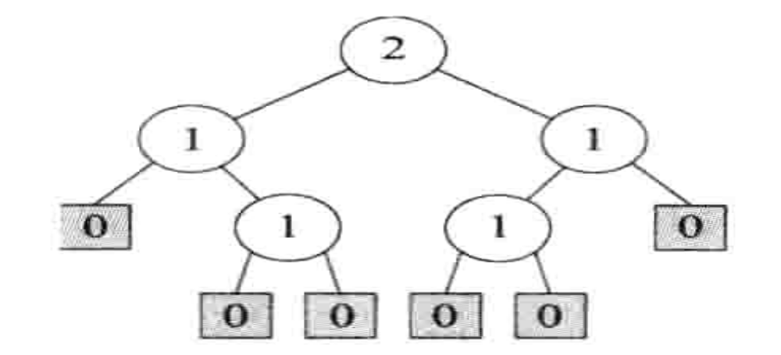
函数 s( )
对扩充二叉树中的任意节点x，令s(x) 为从节点x 到它的子树的外部节点的所有路径中最短的一条路径长度。

Slide 33
s()的特性
根据s(x)的定义可知：
若x是外部节点，则 s(x) = 0.
否则,
  s(x) = min {s(L), s(R)} + 1
  其中L与R分别为x的左右孩子。

Slide 34
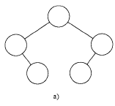
高度优先左高树 (HBLT)
定义[高度优先左高树] 当且仅当一棵二叉树的任何一个内部节点，其左孩子的s 值大于等于右孩子的s 值时，该二叉树为高度优先左高树(height-biased leftist tree, HBLT)。
对每一个内部节点 x,
  s(L) >= s(R),其中L与R分别为x的左右孩子。
图所示的二叉树是 HBLT?

Slide 35
高度优先左高树 (HBLT)
定理12-1：令x 为一个HBLT的内部节点，则
  (a)以x 为根的子树的节点数目至少2^{s(x)} – 1
  (b)若以x 为根的子树有m 个节点，则s(x)最多为log₂(m+1)
  (c)通过最右路径(即，此路径是从x 开始沿右孩子移动)从x 到达外部节点的路径长度为s(x) .
证明：
  (a)根据s(x) 的定义，从x节点往下第s(x) -1层没有外部节点(否则x 的s 值将更小)。
  以x为根的子树中1~s(x)层全是内部节点。共2^{s(x)} – 1
  (b)有(a)知m≥ 2^{s(x)} – 1；所以s(x) ≤log₂(m+1)

Slide 36
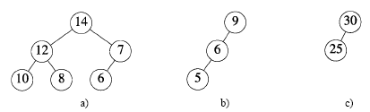
最大/最小HBLT
定义[最大HBLT]：即同时又是最大树的HBLT ；
是最大HBLT吗?
是！

Slide 37
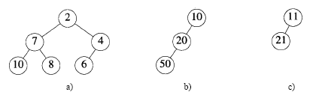
最大/最小HBLT
定义[最小HBLT] 即同时又是最小树的HBLT 。
是最小HBLT吗?
是!

Slide 38
重量优先左高树 (WBLT)
定义x的重量w(x), 为以x为根的子树的内部节点数目。
→若x 是外部节点，则w(x) = 0
→若x为内部节点，其重量为其孩子节点的重量之和加1。
定义[重量优先左高树](WBLT—weight-biased leftist tree)：当且仅当一棵二叉树的任何一个内部节点，其左孩子的w 值大于等于右孩子的w 值时。
[最大(小)WBLT] 该二叉树为重量优先左高树即同时又是最大(小)树的WBLT。

Slide 39
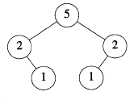
重量优先左高树 (WBLT)
是 WBLT吗?

Slide 40
最大HBLT的操作
12.5.2 最大HBLT的插入
12.5.3 最大HBLT的删除
12.5.4 两棵最大HBLT的合并
12.5.5 初始化最大HBLT

Slide 41
最大HBLT的插入
创建一棵含有插入元素的单元素最大HBLT，与被插入的最大HBLT合并；

Slide 42
最大HBLT的删除
删除根节点.
合并根节点的左子树和右子树（都是最大HBLT）。

Slide 43
合并两棵最大HBLT
A、B：需要合并的两棵最大HBLT
A、B其中一个为空，将另一个作为合并的结果；
A、B均不为空
  比较A、B的根元素，较大者为合并后的HBLT的根
  设A具有较大的根，A的左子树为AL，A的右子树AR
  A的右子树AR与B合并的结果：C
  A与B合并的结果：以A的根为根，AL与C为左右子树的最大HBLT
  如果L的s值小于C的s值，则C为左子树，否则L为左子树

Slide 44
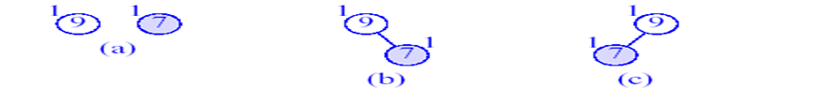
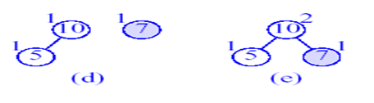
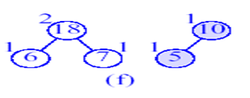
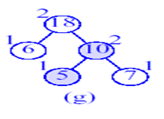
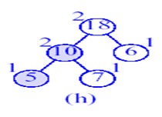
合并最大HBLT

Slide 45
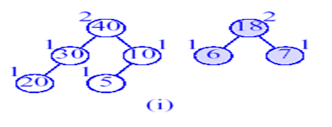
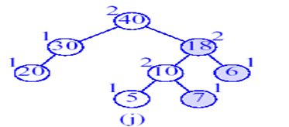
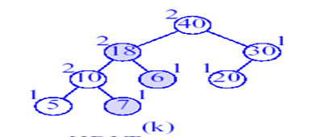
合并最大HBLT

Slide 46
初始化最大HBLT
方法1.
  通过将n 个元素插入到最初为空的最大HBLT中来对其进行初始化.
时间为:O(nlogn)

Slide 47
12.5.5 初始化最大HBLT
方法2.
  1、创建n 个最大HBLT ，每个树中包含一个元素，这n 棵树排成一个FIFO队列
  2、从队列中依次删除两个最大HBLT ，将其合并，然后再加入队列末尾。
  重复第2步，直到最后只有一棵最大HBLT 。
时间复杂性: O(n)

Slide 48
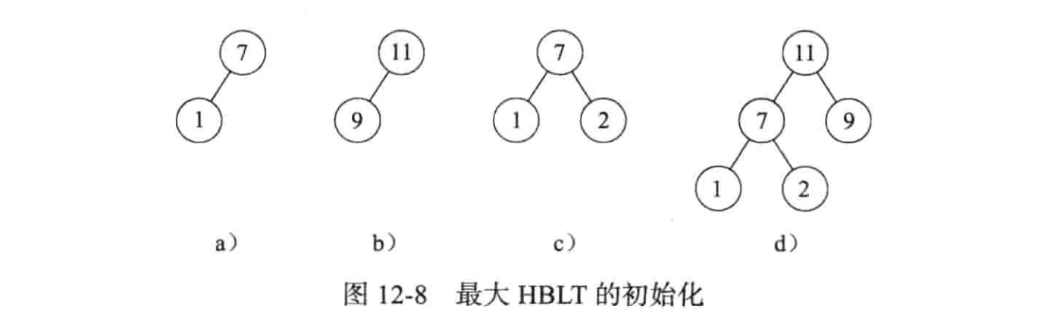
12.5.5 初始化最大HBLT
元素:7,1, 9, 11,2

Slide 49
12.5.5 初始化最大HBLT
时间复杂性
  为简单起见，假设n 是2的幂次方。
  合并n / 2对具有1个元素的最大HBLT，每次合并O(1)。
  合并n/ 4对含有2个元素的最大HBLT ，每次合并O(2)。
  合并n/ 8对含有4个元素的最大HBLT ，每次合并O(3)。
  ⋯ ⋯ 。
  合并两棵含2^{i} 个元素的最大HBLT，每次合并O(i+1)，
  ⋯ ⋯ 。
  合并1对含n/2 (2^{k-1})个元素的最大HBLT,每次合并O(k)
  因此总时间为：
  O(n/2+2*(n/4)+3*(n/8)+…+k*(n/n)) = O(n)

Slide 50
12.6 应用
12.6.1 堆排序
12.6.2 机器调度
12.6.3 霍夫曼编码

Slide 51
12.6.1 堆排序(Heap Sort)
可利用堆来实现n个元素的排序，每个元素的关键值为优先级。
堆排序算法：
  将要排序的n个元素初始化为一个大(小)根堆.
  每次从堆中提取(即删除)元素。
    如果使用大根堆,各元素将按非递增次序排列。
    如果使用小根堆,各元素将按非递减次序排列。

Slide 52
例：堆排序
A=[-，20，12，35，15，10，80，30，17，2，1]
初始化大根堆

Slide 53
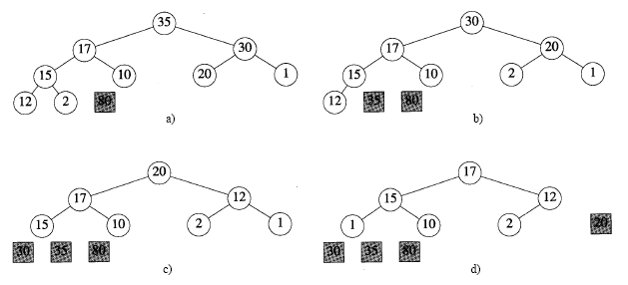
例：堆排序
80
35
80
20
30
35
80
30
35
80

Slide 54
堆排序实现
template <class T>
void heapSort(T a[], int n)
{// 利用堆排序算法对数组a[1:n] 进行排序
//在数组上创建一个大根堆
maxHeap<T> heap(1);
heap.initialize(a, n);
// 从大根堆中逐个抽取元素
for (int i = n-1; i >= 1; i--) {
  T x=heap.top();
  heap.pop();
  a[i+1] = x;
  }
heap.deactivateArray(); // 从堆的析构函数中保存数组a
}

Slide 55
堆排序的时间复杂性分析
对n 个元素进行排序：
  初始化所需要的时间为：Θ(n)
  每次删除所需要的时间为： O(logn)
  因此总时间为： O(nlogn)

Slide 56
12.6.3 霍夫曼编码(Huffman Codes)
基于LZW算法的文本压缩工具，利用了字符串在文本中重复出现的规律。
霍夫曼编码(Huffman code)是另外一种文本压缩算法，它根据不同符号在一段文字中的相对出现频率来进行压缩编码。

Slide 57
霍夫曼编码
假设:
  文本是由a,x, u, z组成的字符串(aaxuaxaxz……);
  这个字符串的长度为:1000
每个字符用一个字节来存储.
  字符串: 1000 个字节(8000位).
每个字符的编码具有相同的位数(两位)
  a:00; x:01; u: 10; z:11
  字符串: 2000位.

Slide 58
霍夫曼编码
编码表:
  采用如下格式来存储：
  符号个数，代码1，符号1，代码2，符号2，……
每个字符的编码长度= ⎡log₂ (符号个数)⎤
aaxuaxz ⇔ 00000110000111
(编码总长度:14bits)

Slide 59
霍夫曼编码
霍夫曼编码根据不同符号在一段文字中的相对出现频率来设计压缩编码。
频率(frequency):一个字符出现的次数称为频率 .
aaxuaxz:
  频率: a:3 x:2 u:1 z:1

Slide 60
霍夫曼编码
编码: a:0 x:10 u:110 z:111
aaxuaxz: 0010110010111
  编码总长度:13bits (<14bits)。当频率相差大时这种差别会更为明显。
当每个字符出现的频率有很大变化时，可以通过可变长的编码来降低编码串的长度。
0010110010111 ⇒ aaxuaxz

Slide 61
霍夫曼编码
编码: a:0 x:01 u:001 z:111
aaxuaxz: 0001001001111
0001001001111
  ⇒ ？
  无法译码
若使用可变长编码，编码需要满足：
  没有任何一个代码是另一代码的前缀

Slide 62
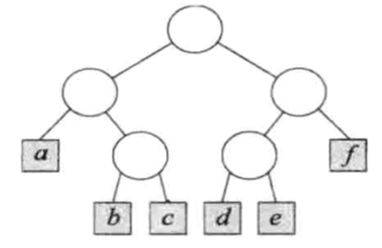
霍夫曼编码
霍夫曼编码使用扩充二叉树(外部节点对应于字符串中被编码的字符)
a: 00
b: 010
c: 011
d: 100
e: 101
f: 11

Slide 63
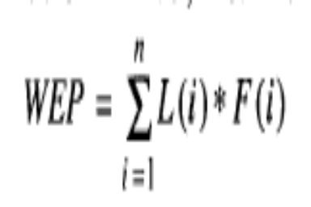
霍夫曼树(Huffman Trees)
扩充二叉树(外部节点标记为1..n)的加权外部路径长度(Weighted External Path length) :
L(i) —从根到达外部节点i 的路径长度(即路径的边数)；
F(i) —外部节点i 的权值(weight) .
如果F(i)是字符串中被编码的字符的频率, WEP 就是压缩编码串的长度.
霍夫曼树：对于给定的频率具有最小加权外部路径长度 的二叉树。

Slide 64
利用霍夫曼编码进行文本压缩编码
利用霍夫曼编码对字符串或一段文本进行压缩编码：
  1.确定不同字符的频率。
  2. 建立具有最小加权外部路径的二叉树(即霍夫曼树)，树的外部节点用字符串中的字符表示，外部节点的权值(weight)即为该字符的频率。
  3.遍历从根到外部节点的路径得到每个字符的编码。
  4.用字符的编码来代替字符串中的字符。

Slide 65
构造霍夫曼树
构造霍夫曼树：
1. 初始化二叉树集合，每个二叉树含一个外部节点，每个外部节点代表字符串中一个不同的字符.
2. 从集合中选择两棵具有最小权值的二叉树，并把它们合并成一棵新的二叉树。合并方法是把这两棵二叉树分别作为左右子树，然后增加一个新的根节点。新二叉树的权值为两棵子树的权值之和。
重复第2步，直到仅剩下一棵树为止。

Slide 66

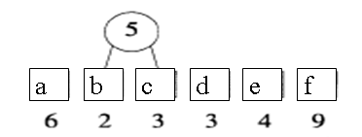
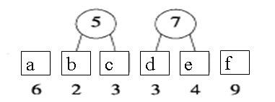
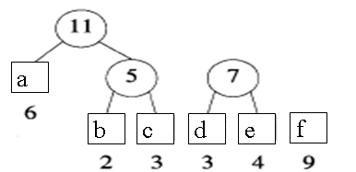
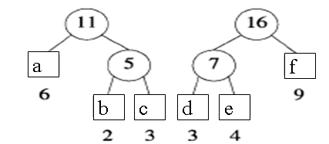
构造霍夫曼树示例

Slide 67
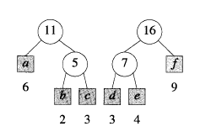
27
a: 00
b: 010
c: 011
d: 100
e: 101
f: 11
0
1
0
1
0
1
a
f
0
1
0
1
b
c
d
e

Slide 68
构造霍夫曼树的实现
二叉树使用链表描述(linkedBinaryTree<int>)
  二叉树节点(成员: leftChild,element,rightChild)中, element为int类型
    外部节点中element值是字符的标识，用1..n表示;
    内部节点中element值为0;
linkedBinaryTree<T> 中合并两棵二叉树的方法
linkedBinaryTree<T> ::makeTree(T& element,
  linkedBinaryTree<T>& left,
  linkedBinaryTree<T>& right)
  创建一个二叉树,element作为根节点中元素,left作为左子树,right作为右子树

Slide 69
构造霍夫曼树的实现
小根堆的元素类型huffmanNode<T> ：
template<class T>
class huffmanNode<T>
{friend linkedBinaryTree<int> * huffmanTree(T[], int);
public:
operator T() const {return weight;}//向类型T转换
private:
  linkedBinaryTree<int> *tree;
  T weight;
};

Slide 70
template <class T>
linkedBinaryTree <int>* HuffmanTree(T weight[], int n)
{// 用权值weight [1:n]构造霍夫曼树，n>=1
// 创建一组单节点树hNode数组
huffmanNode<T> *hNode = new huffmanNode<T> [n+1];
linkedBinaryTree<int> emptyTree;
for (int i = 1; i <= n; i++)
  {hNode[i].weight = weight[i];
  hNode[i].tree = new linkedBinaryTree<int>;
  hNode[i].tree –>makeTree(i,emptyTree,emptyTree);
  }
// 将一组单节点树hNode [1:n]变成一个小根堆
minHeap <huffmanNode<T>> heap(1);
heap.initialize(hNode, n);

Slide 71
//不断从最小堆中取出两棵树合并成一棵放入,直到剩下一棵
huffmanNode <T> w, x, y;
  linkedBinaryTree<int> *z;
for(i=1; i<n; i++)
{//从最小堆中选出两棵权值最小的树
  x=heap.top(); heap.pop();
  y=heap.top(); heap.pop();
  //合并成一棵树w,放入堆
  z= new linkedBinaryTree<int>;
  z –>makeTree(0, *x.tree, *y.tree);
  w.weight = x.weight + y.weight; w.tree=z;
  heap.push(w);
  delete x.tree;
  delete y.tree;
  }
return heap.top().tree;
}

Slide 72
输出二叉树上从根到所有叶子结点的编码
void AllPath( BiTree T, Stack& S) {
if (T) {
if ((!T->Lchild && !T->Rchild ) {S.showstate();}
else {
{S.Add(0 ); AllPath( T->Lchild, S );
S.Add(1 ); AllPath( T->Rchild, S); }
}}
S.Delete(x);
} // if(T)
} // AllPath

Slide 73
作用
1、编码
2、优化程序
3、归并排序

Slide 74
霍夫曼编码
主要用途是实现数据压缩。
设给出一段报文：
CAST CAST SAT AT A TASA
字符集合是 { C, A, S, T }，各个字符出现的频度(次数)是 W＝{ 2, 7, 4, 5 }。
若给每个字符以等长编码
A : 00 T : 10 C : 01 S : 11
则总编码长度为 ( 2+7+4+5 ) * 2 = 36.
若按各个字符出现的概率不同而给予不等长编码，可望减少总编码长度。
因各字符出现的概率为{ 2/18, 7/18, 4/18, 5/18 }，化整为 { 2, 7, 4, 5 }。

Slide 75
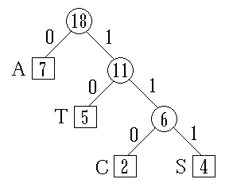
以它们为各叶结点上的权值，建立霍夫曼树，左分支赋 0，右分支赋 1。
霍夫曼编码(变长编码)：
A : 0 T : 10 C : 110 S : 111
总编码长度：7*1+5*2+( 2+4 )*3 = 35。
总编码长度正好等于
霍夫曼树的带权路径长
度WPL。
比等长编码的情形要短。
霍夫曼编码树

Slide 76
优化程序-编制分数转化程序
if (a<60) b=‘不及格’
else if (a<70) b=‘及格’
else if (a<80) b=‘中等’
else if (a<90) b=‘良好’
else b=‘优秀’

Slide 77
数据实例
分数 | 0-59 | 60-69 | 70-79 | 80-89 | 90-100
比例数 | 0.05 | 0.15 | 0.40 | 0.30 | 0.10

Slide 78
A<60
N
Y
不及格
A<70
N
Y
及格
A<80
N
Y
中等
A<90
N
Y
良好
优秀

Slide 79
70≤A<80
N
Y
中等
80≤A<90
N
Y
良好
60≤A<70
N
Y
及格
A<60
N
Y
不及格
优秀

Slide 80
A<80
N
Y
A<70
A<90
Y
N
Y
N
中等
良好
优秀
A<60
Y
N
及格
不及格
10000个输入，各需要多少次比较

Slide 81
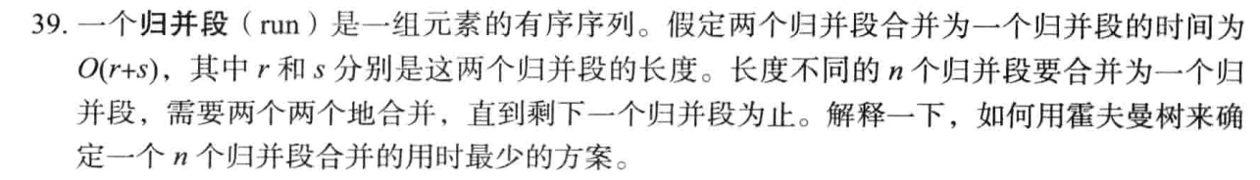
归并排序

Slide 82
练习题
1. 一组序列的关键码为：
{28、19、27、49、56、12、10、25}
  该序列是否是堆？若不是，写出建立的初始堆（最大堆）。
  利用堆排序的方法对该序列进行非递减排列，给出堆排序的主要过程。
  给出在初始堆中插入一新元素60后的堆结构。
2.在一段文字中，7个常用汉字及出现频度如下：
  的 地 于 个 和 是 有
  20 19 18 17 15 10 1
要求：
  ⑴ 画出对应的Huffman树；
  ⑵ 求出每个汉字的Huffman编码。

Slide 83
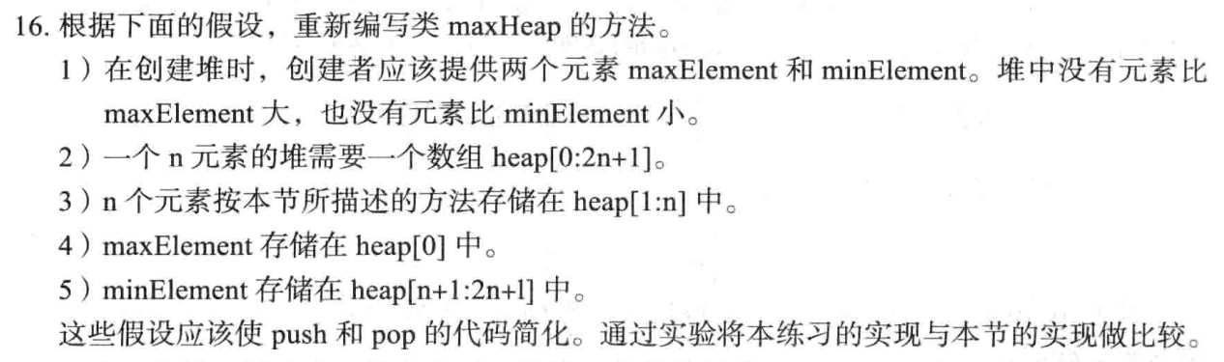
作业：

